Slide 19
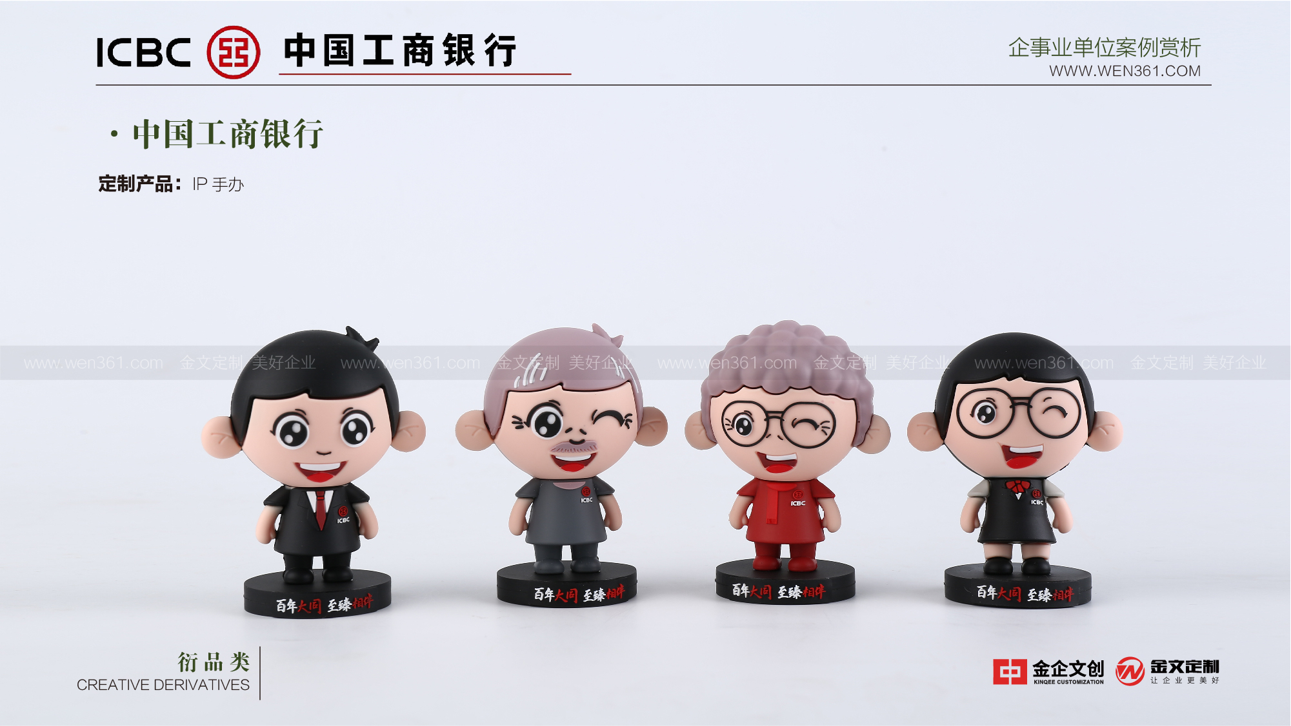

Slide 23
礼赠品、福利品、企宣品、服饰品
印刷品、办公品、包装品、衍生品
产品经理：金小江
Tel：4000-611-118
服务热线：4000-611-118
官方网址：www.wen361.com
文 创：广州市天河区慧通广场A1栋1层/深圳市永昌大厦1层
智 造：长沙市经开区人民东路中部智谷产业园8栋14-16层
互 联：北京市海淀区黄平路19号院龙旗广场E座16-17层
资 本：上海市闵行区立跃路2995号百灵商务中心1号楼3层

